Slide 1
Git Version Control System 3
한국공학대학교
게임공학과
이택희

Slide 2
목차
브랜치 병합
브랜치 삭제
브랜치 관리
특정 버전으로 가기
Git checkout
File level 버전 추출
특정 버전으로 가기 정리
Git stash
Git clean
Git remote repository
Remote branch

Slide 3
브랜치 병합

Slide 4
브랜치 병합
그래프 작성

Slide 5
브랜치 삭제

Slide 6
브랜치 삭제
git branch –d [branchName]
강제삭제 : git branch –D [branchName]

Slide 7
브랜치 삭제
그래프 작성

Slide 8
브랜치 관리

Slide 9
브랜치 관리
git branch : 브랜치 목록 출력
git branch –v : 마지막 커밋 메시지와 함께 출력
Git branch --merged : 병합 된 브랜치 만 출력
git branch --no-merged : 병합 안 된 브랜치 만 출력

Slide 10
특정 버전으로 가기

Slide 11
특정 버전으로 가기
git reset --[option] [commitID]
Option
soft : working directory 보존, staging area 보존
mixed : working directory 보존, staging area 비움
hard : working directory 변화, staging area 비움
Ex : git reset --soft 9e5e6a4
Ex : git reset --mixed 9e5e6a4
Ex : git reset --hard 9e5e6a4

Slide 12
특정 버전으로 가기
응용 : Squash, 커밋 뭉게기
여러 commit 을 하나로 합치고 싶을 때
git reset --soft commitID
git commit
무슨 일이 일어나는지 그래프를 그려보자

Slide 13
특정 버전으로 가기
Reset
HEAD 를 특정 commit ID 로 옮기는 것
Revert
특정 commit 을 취소하는 commit ID를 만들고 HEAD를 해당 위치로 옮기는 것
Checkout
특정 Branch 의 마지막 commit ID 로 HEAD를 옮기는 것

Slide 14
특정 버전으로 가기
Reset
HEAD 를 특정 commit 으로 옮기는 것
Revert
특정 commit 을 취소하는 commit을 만들고 HEAD를 해당 위치로 옮기는 것
Checkout
특정 Branch 의 마지막 Commit 으로 HEAD를 옮기는 것
Working Directory 의 내용이 옮기고자 하는 Commit 스냅샷의 내용으로 변경됨
?
Working Directory 의 내용이 옮기고자 하는 Commit 스냅샷의 내용으로 변경됨
?
Working Directory 의 내용이 옮기고자 하는 Commit 스냅샷의 내용으로 변경됨

Slide 15
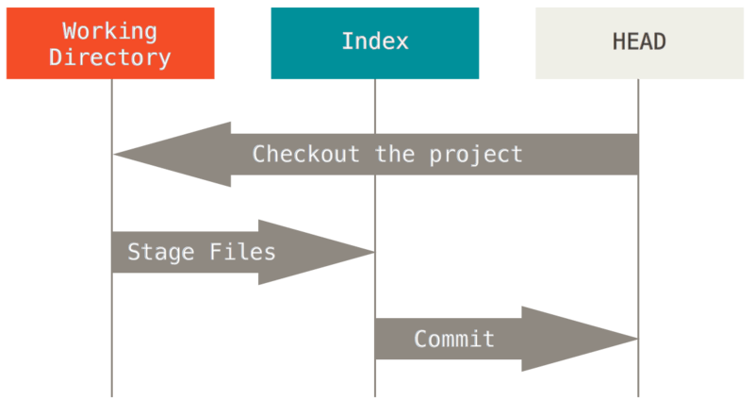
특정 버전으로 가기

Slide 16
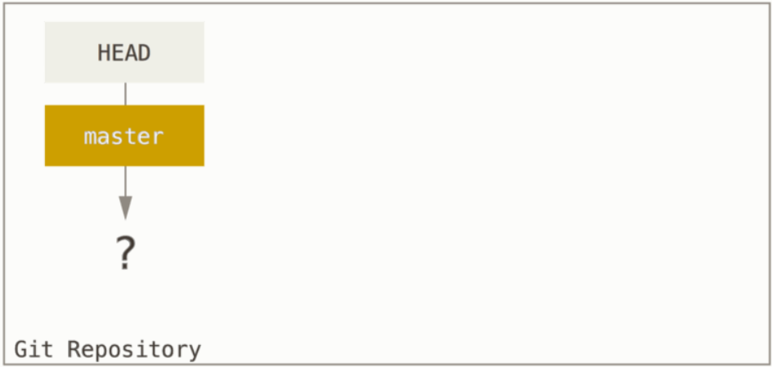
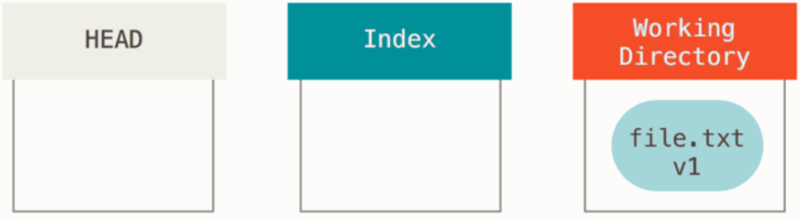
특정 버전으로 가기
Git init;
Vim file.txt; //v1

Slide 17
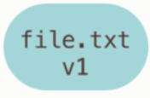
특정 버전으로 가기
Git init;
Vim file.txt; //v1
Git add .;

Slide 18
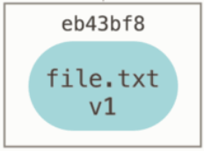
특정 버전으로 가기
Git init;
Vim file.txt; //v1
Git add .;
Git commit; //eb43bf8
Git status 로 현황 파악
?

Slide 19
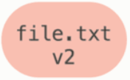
특정 버전으로 가기
~생략
Vim file.txt; //v2
Git status 로 현황 파악
?

Slide 20
특정 버전으로 가기
~생략
Vim file.txt; //v2
Git add .;
Git status 로 현황 파악
?

Slide 21

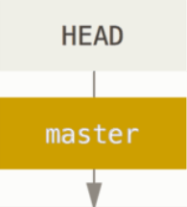
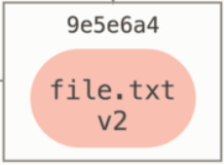

특정 버전으로 가기
~생략
Vim file.txt; //v2
Git add .;
Git commit; //9e5e6a4
Git status 로 현황 파악
?

Slide 22
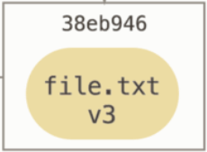
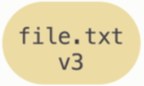
특정 버전으로 가기
~생략
Vim file.txt; //v3
Git add .;
Git commit; //38eb946
Git status 로 현황 파악
?

Slide 23
특정 버전으로 가기
Git reset [option] ID
ID 로 버전 이동
Option
--soft
--mixed
--hard

Slide 24
Git Reset (--soft)
1단계 : HEAD 브랜치 이동
끝
~생략
Git reset --soft 9e5e6a4;

Slide 25
Git Reset (--mixed)
1단계 : HEAD 브랜치 이동
2단계 : Index 업데이트
끝
~생략
Git reset --mixed 9e5e6a4;

Slide 26
Git Reset (--hard)
3단계 : working dir 업데이트
1단계 : HEAD 브랜치 이동
2단계 : Index 업데이트
끝
~생략
Git reset --hard 9e5e6a4;

Slide 27
Git Reset 응용
C1
a.Txt : a
C2
a.Txt : c
b.Txt : b
C3
a.Txt : d
b.Txt : b
부끄러운 중간 커밋을 삭제하고 싶을 때
C1
a.Txt : a
C4
a.Txt : d
b.Txt : b

Slide 28
목차
Git checkout
File level 버전 추출
Git reset
Git checkout
특정 버전으로 가기 정리

Slide 29
Git checkout

Slide 30
Git checkout
Git checkout [branch]
HEAD 를 다른 브랜치로 옮기는 명령어
즉 git reset 이 현재 브랜치가 가르키는 커밋을 옮기는 거라면 checkout은 HEAD를 입력한 브랜치가 가르키는 커밋으로 옮기는 것

Slide 31

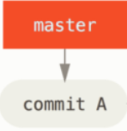
Git checkout
Git init;
Vim a.txt; //a
Git add .;
Git commit; //A

Slide 32



Git checkout
~
Git branch develop;
Git checkout develop;

Slide 33



Git checkout
~
Vim b.txt; //b
Git add .;
Git commit; //B

Slide 34
Git checkout
~8번 슬라이드
Git reset master;

Slide 35
Git checkout
~8번 슬라이드
Git checkout master;

Slide 36
Git checkout : 복잡한 예제
~10번
Git reset develop;
~10번
Git reset --soft develop;

Slide 37
File level 버전 추출

Slide 38
File level 버전 추출
Git reset [commit] <paths>
Git checkout [commit] <paths>
HEAD 는 옮겨지지 않음
Paths 에 주어진 파일만 해당 커밋 기준 내용으로 재구성 됨

Slide 39
특정 버전으로 가기 정리

Slide 40
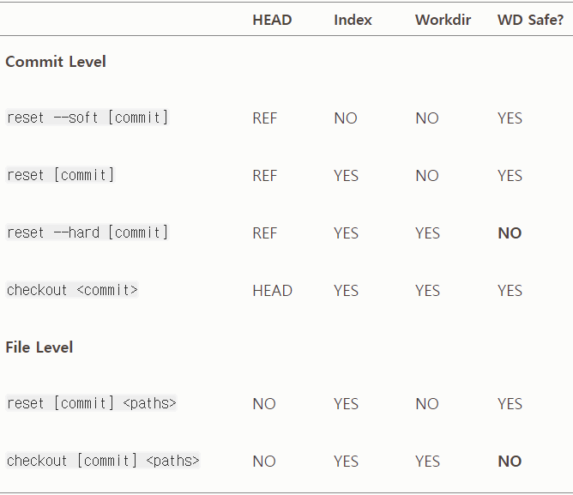
특정 버전으로 가기 정리
HEAD : 브랜치의 HEAD 가 옮겨 지는가?
REF – 주어진 commit 으로 옮겨짐
HEAD –branch가 가르키는 commit으로 옮겨짐
NO – 변화 없음, 안전하지 않음

Slide 41
목차
Git stash
Git clean

Slide 42
Git stash

Slide 43
Git stash 하기
Git stash [command] [option]
완료되지 않은 작업을 저장
나중에 불러와 작업 진행 가능
Stack 자료구조 형태로 저장됨
Command
Push
Option : -u, --keep-index, --all
-m “message”

Slide 44

Git stash 하기
Stash 0:
Git stash;
Git stash push; 와 같음
변경 내역만 저장, untracked 파일은 저장 하지 않음
Stash 후 HEAD의 snapshot 내용으로 복원됨(untracked file은 남아 있음)
Temp.txt
v1

Slide 45
Git stash 하기
Stash 0:
Git stash -u;
변경 내역 및 untracked 파일 까지 저장
Stash 후 working tree 는 clean 상태로 바뀜
Temp.txt
v1

Slide 46
Git stash 하기
Stash 0:
Git stash --keep-index;
변경 내역만 저장, untracked 파일은 저장 하지 않음
Stash 후 index 는 그대로 둠
Temp.txt
v1

Slide 47
Git stash 하기
Stash 관련 옵션 조합 가능
Git stash –u --keep-index

Slide 48
Git stash 확인
Git stash list
stash@{0}: WIP on master: 409af3a a
stash@{1}: WIP on master: 409af3a a
Git stash show [ID]

Slide 49
Git stash 불러오기
Git stash [command] [stash_ID] [option]
불러오는 작업은 stash 가 이루어진 commitID 가 아니더라도 가능함
Branch merge 와 비슷한 과정을 거치기 때문에 conflict 이 날 수 있음
[stash_ID] 생략 시 마지막 stash 로 설정 됨
Command
Apply, pop
Option : --index

Slide 50
Git stash 불러오기
Git stash apply
Stack 맨 위 stash 를 가져와서 적용 함 (pop 하지 않음)
기본적으로 Index 까지 복원은 안됨
--index 옵션을 붙이면 index 까지 복원해 줌 : git stash apply --index
Stash 0:
Stash 1:

Slide 51
Git stash 불러오기
Git stash pop
Stack 맨 위 stash 를 가져와서 적용하고 Pop 시킴
기본적으로 Index 까지 복원은 안됨
--index 옵션을 붙이면 index 까지 복원해 줌 : git stash apply --index

Slide 52
Git stash 불러오기
Git stash drop [stash_ID]
stash_ID 및 내용 삭제

Slide 53
여기서 잠깐! : Conflict 정리
3-way merge
둘 다 변화
하나 삭제, 하나 변화 → 삭제도 변화에 일종

Slide 54
Git clean

Slide 55
Git clean
Git clean [option]
Untracked 상태의 파일을 삭제
Option : -d(디렉토리 포함), -n(미리보기), -f(강제), -i(파일별 확인)
.gitignore 파일에 포함된 파일은 무시됨
-x 옵션 사용 시 모두 지움
빌드 등을 통해 생성된 중간 파일을 삭제할 때 유용함

Slide 56
Git remote repository

Slide 57
Git remote repository
인터넷, 네트워크에 존재하는 git repository
하지만 로컬 시스템에도 위치할 수 있음
즉, 로컬 내 repository 와 연동이 된다면 어디든 존재할 수 있음
Local PC
Internet / Network
Local Repo
Remote Repo
GitHub
GitLab
Private Git Server
Network Git Server
…
Remote Repo
Remote Repo

Slide 58
Git remote repository
개인 프로젝트를 위한 Git 활용 예
클라우드 스토리지 – PC 연동 폴더에 Git 저장소 생성
로컬 작업 폴더에서 위 Git 저장소 clone 후 사용
클라우드
Local PC
push
연동 폴더
연동 폴더
작업 폴더
pull

Slide 59
사전작업
로컬 서버 생성
Test.git
혹은 --bare 옵션을 주어 wd 가 없는 깃 repository 생성
로컬 작업 디렉토리 생성
TestWd
실습
Git clone <remote>
…

Slide 60
Git remote repository
Git remote
현재 프로젝트에 등록된 리모트 저장소 확인
Git remote –v : 이름과 url 함께 보기
Git remote add <name> <url>
Name 이라는 단축 이름으로 리모트 저장소 url 을 추가
Ex : git remote add origin https://gitlab.com/watersp/gse2019.git

Slide 61
Git remote repository
Git remote show <remote>
Git remote rename <ori> <tar>
Git remote remove <remote>

Slide 62
Remote branch

Slide 63

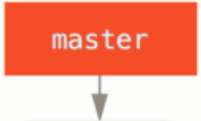



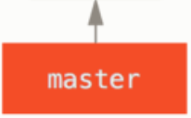
Remote branch
Remote Repo
Local Repo
origin/master 트래킹 브랜치

Slide 64


Remote branch (local 작업 없을경우)
Remote Repo
Local Repo

Slide 65
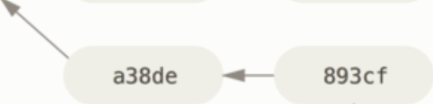
Remote branch(local 작업 있을 경우)
Remote Repo
Local Repo
as13m2
855m2
Local 과 Server 의 Commit History는 서로 독립적임

Slide 66
Remote branch
Local 과 Server 의 Commit History는 서로 독립적임

Slide 67
Remote branch(local 작업 있고 pull 수행)
Remote Repo
Local Repo
as13m2
855m2
93cfg

Slide 68
Remote branch
Git fetch <remote>
리모트 저장소에 있는 데이터를 모두 가져오는 명령어
Clone 하면 자동으로 origin 이라는 리모트 저장소 추가됨
Git pull의 동작 과정
Git fetch <remote/branch>;
Git merge remote/branch; //pull 시 자동으로 추적 branch에 merge 됨
Git push <remote> <branch>
로컬 작업 내용을 리모트 저장소에 반영하는 명령어
리모트 저장소에 변경이 있었다면 push 불가

Slide 69
Remote branch
Fetch는 하나 Merge 하고 싶지 않다면?
로컬 내용을 유지하면서 서버 내용을 트래킹 하는 새로운 브랜치 생성
Git checkout –b <branchName> <remote/branch>
좀더 정밀하게 로컬 내용과 서버 내용을 체크 할 수 있음

Slide 70
Remote branch
이미 존재하는 로컬 브랜치를 특정 리모트 브랜치를 트래킹하게 하려면?
Git branch –u <remote/branch>
-u : --set-upstream-to

Slide 71
Remote branch
트래킹 브랜치 확인
Git branch –vv
마지막 fetch 된 내용을 기반으로 표시
즉, 최신 remote branch 내용이 아닐 수 있음
Git branch –r : 리모트 브랜치 리스트 확인
Git branch –a : 모든 브랜치 리스트 확인

Slide 72
Remote branch
Git push –u origin name
origin에 name 이라는 브랜치 생성
리모트 저장소에 브랜치 생성 후 현재 속한 branch가 tracking 함

Slide 73
Remote branch
Git push origin –delete <branchName>
리모트 브랜치 삭제
서버에 있는 해당 브랜치를 삭제함
즉 커밋을 가리키는 포인터 하나가 삭제되는 수준
서버의 가비지 컬렉터 정책에 따라 관련 커밋이 삭제 될 수 있음

Slide 74
브랜치 워크플로

Slide 75
브랜치 워크플로
Long-Running 브랜치
3-way Merge 의 강점을 활용
안정된 버전만 master 브랜치에 둠
즉, master 브랜치는 배포를 위한 브랜치
개발 진행을 위한 브랜치는 안정된 master 브랜치의 commit id를 기준으로 브랜치 생성
가급적 Fast-forward merge 만 일어나게 하는 것

Slide 76
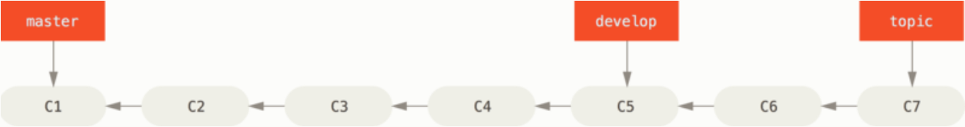
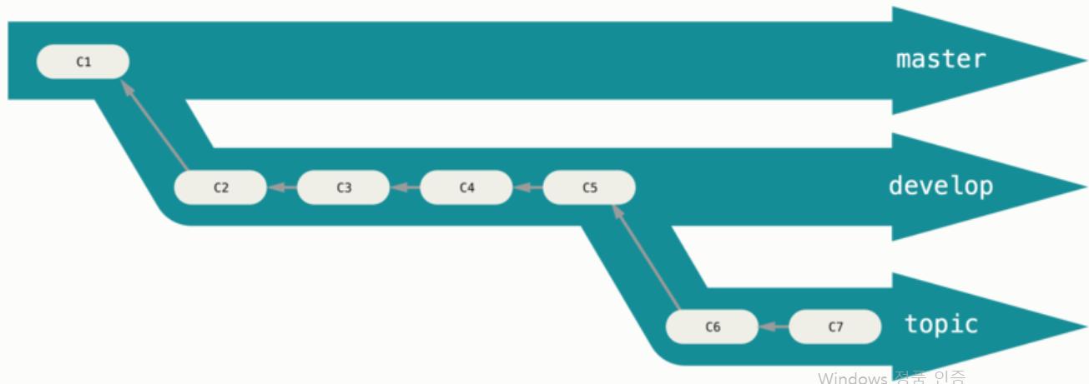
브랜치 워크플로
Long-Running 브랜치

Slide 77
브랜치 워크플로
Topic 브랜치
짧은 호흡의 브랜치
좁은 범위의 테스트, 혹은 기능 추가가 필요할 경우 활용

Slide 78
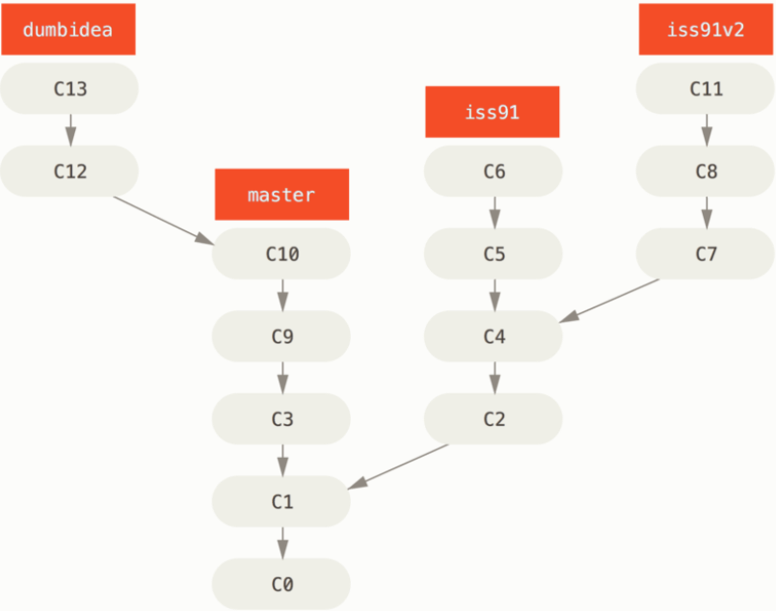
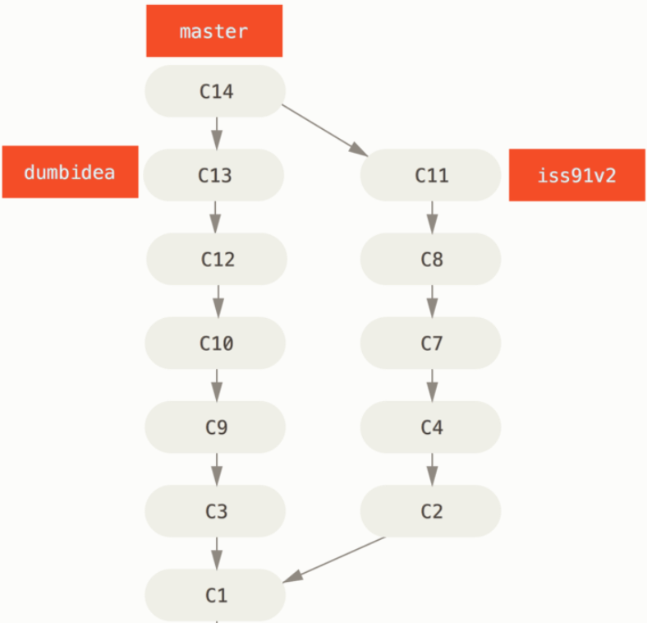
브랜치 워크플로
Topic 브랜치

Slide 79
추가로 공부해야 할 사항들

Slide 80
추가로 공부해야 할 사항들
Rebase
https://git-scm.com/book/ko/v2/Git-%EB%B8%8C%EB%9E%9C%EC%B9%98-Rebase-%ED%95%98%EA%B8%B0
히스토리 단장하기
https://git-scm.com/book/ko/v2/Git-%EB%8F%84%EA%B5%AC-%ED%9E%88%EC%8A%A4%ED%86%A0%EB%A6%AC-%EB%8B%A8%EC%9E%A5%ED%95%98%EA%B8%B0

Slide 81
추가로 공부해야 할 사항들
분산 환경에서 관리하기
https://git-scm.com/book/ko/v2/%EB%B6%84%EC%82%B0-%ED%99%98%EA%B2%BD%EC%97%90%EC%84%9C%EC%9D%98-Git-%EB%B6%84%EC%82%B0-%ED%99%98%EA%B2%BD%EC%97%90%EC%84%9C%EC%9D%98-%EC%9B%8C%ED%81%AC%ED%94%8C%EB%A1%9C
https://git-scm.com/book/ko/v2/%EB%B6%84%EC%82%B0-%ED%99%98%EA%B2%BD%EC%97%90%EC%84%9C%EC%9D%98-Git-%ED%94%84%EB%A1%9C%EC%A0%9D%ED%8A%B8%EC%97%90-%EA%B8%B0%EC%97%AC%ED%95%98%EA%B8%B0
https://git-scm.com/book/ko/v2/%EB%B6%84%EC%82%B0-%ED%99%98%EA%B2%BD%EC%97%90%EC%84%9C%EC%9D%98-Git-%ED%94%84%EB%A1%9C%EC%A0%9D%ED%8A%B8-%EA%B4%80%EB%A6%AC%ED%95%98%EA%B8%B0

Slide 82
수고하셨습니다

